Slide 1
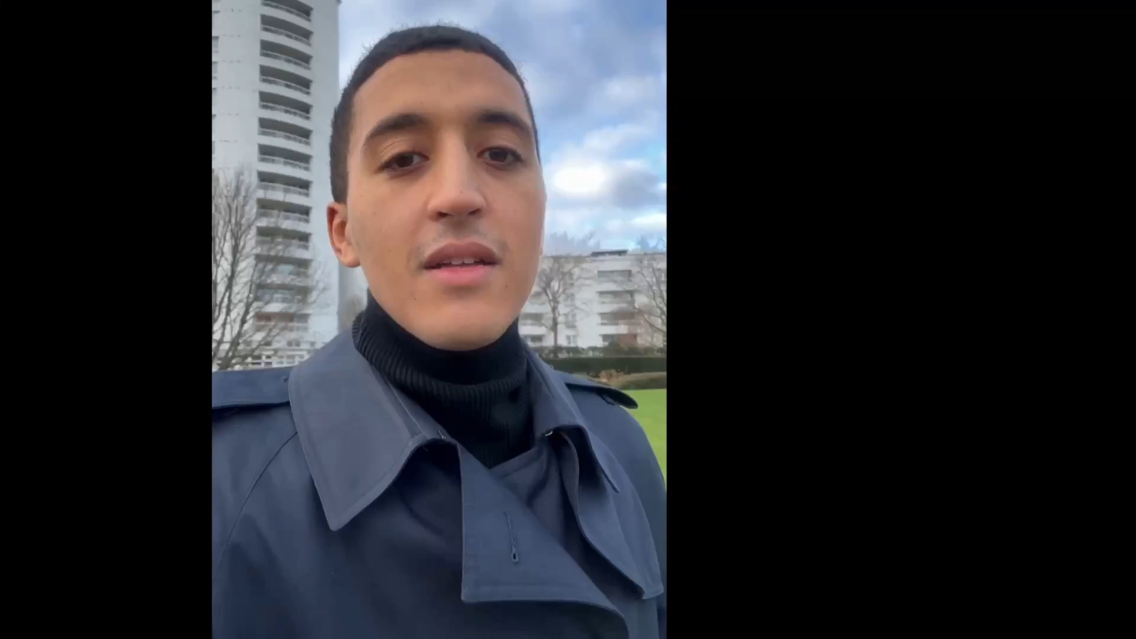


Notes:
Alle wollten das ausprobieren
Als Student nicht Take My Money, hab ja genug
Muss sichere Möglichkeit ohne Ruin geben, das haben wir auch gedacht

Slide 2

Software Wildau Investment and Financial Trading
SWIFT
Notes:
Deswegen Swift
Aktienspiel in dem man ohne Risiko und Kapital den Markt entdecken und Strategien ausprobieren kann
Paul hat den Tipps gefolgt (den Trading Göttern aus dem Internet), berichtet wie das mit SWIFT geht/ging und wie es ausging

Slide 3
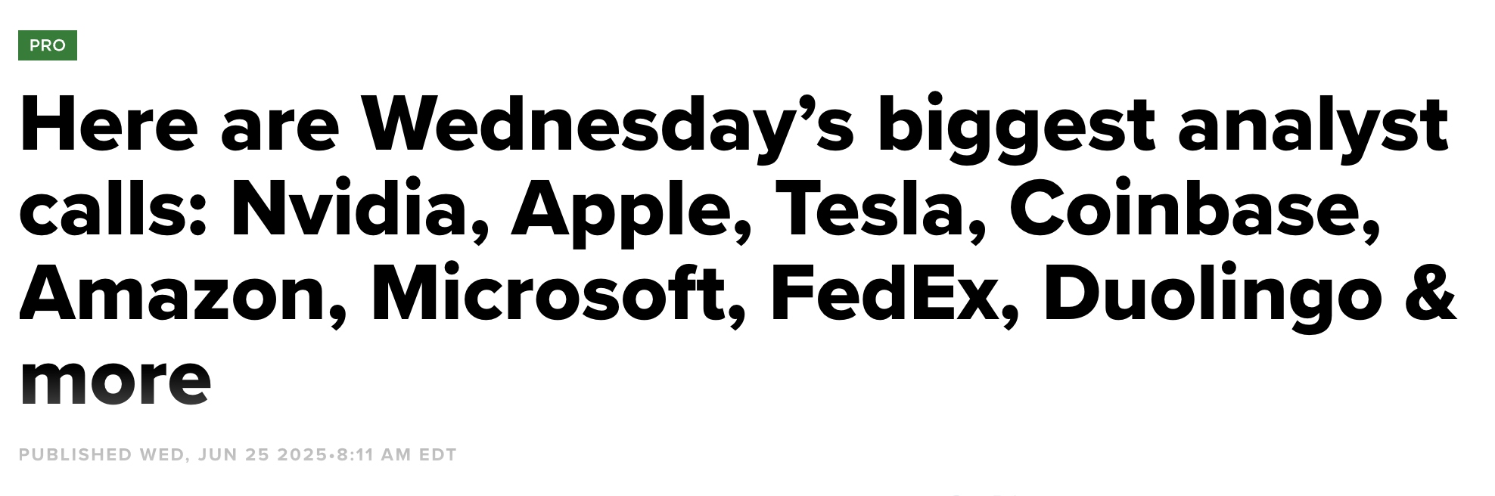
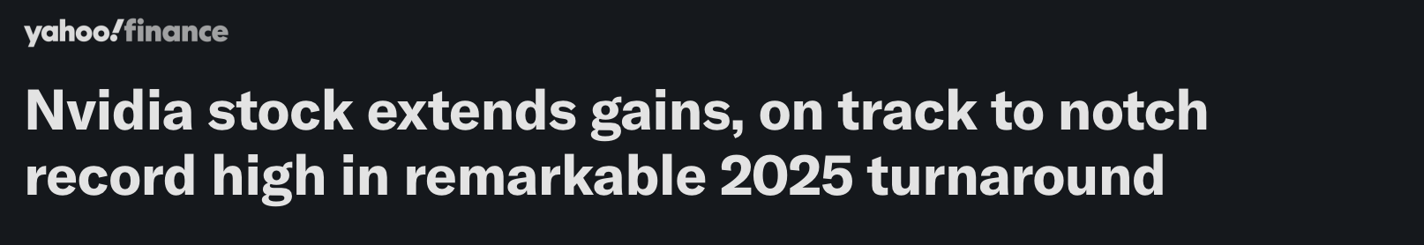
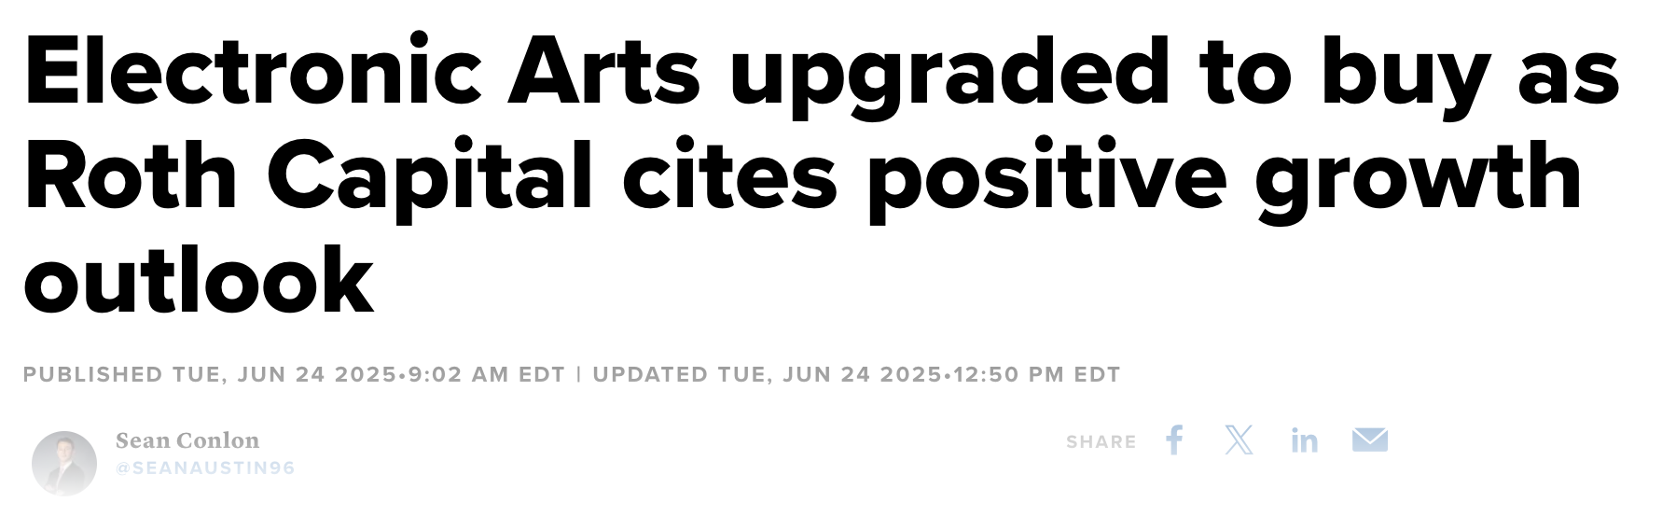
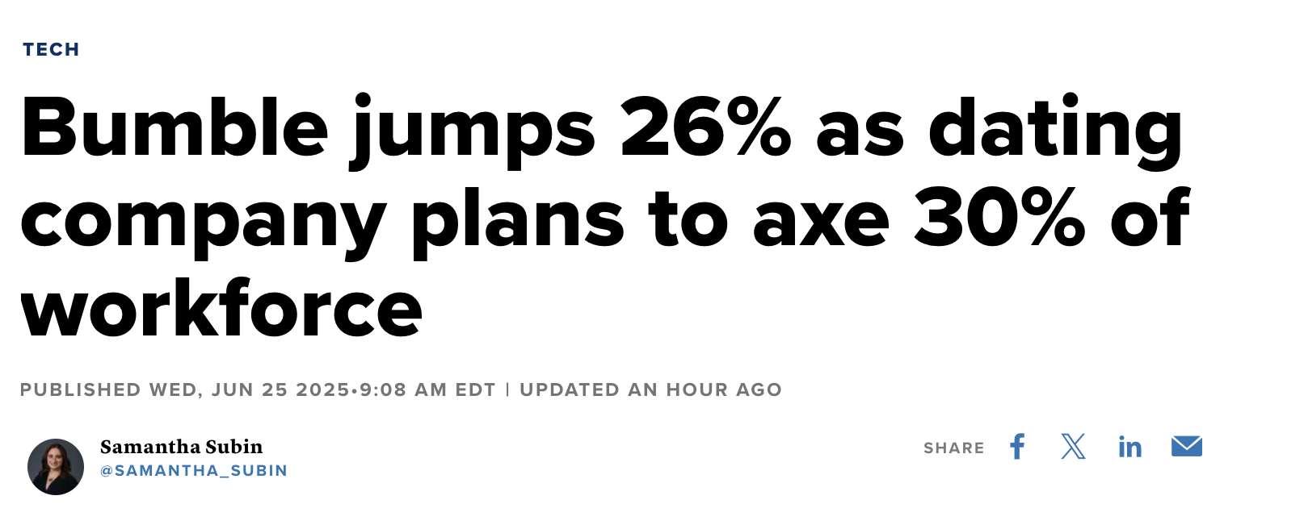
Was macht man mit so viel Geld?
Notes:
Und wie man sieht, ist unsere WebApp sehr sehr datenhungrig. Für jede Aktie Preise, Prozente, Charts usw. Und um euch das mal zu visualisieren, leite in an unseren Scrum Master weiter.

Slide 4
Statistiken
Notes:
97 Aktien, von 15:30 Uhr bis 22:10 Uhr unter der Woche
Minütlich werden diese Daten abgefragt

Slide 5

Notes:
Ausgedruckt auf Papier (ein Datensatz je Blatt)

Slide 6






Technologien
Frontend
Backend
Datenbank
API-Service
Notes:
Braucht Technologien die dies meistern können (Webapp?)
Erfahrungen mit der Technologie, Anzahl an Operationen handeln?
Api-Service (erfassen Daten mit yFinance, Reindex, komprimieren Daten)
DB hat bei Tests Datenmenge bewältigen kann, hat nötige Reaktionszeiten

Slide 7
WER IST ein SWIFTie?
FRONTEND
PAUL
NIELS
ENRICO
BACKEND
NIKLAS
DANAT
LAURENTZ
LUKAS
Notes:
Neben Technologien braucht es auch Menschen die das Ganze realisieren, bei uns die sogenannten Swifties
Wer ist ein Swifie, haben wir in Frontend und Backend unterteilt

Slide 8
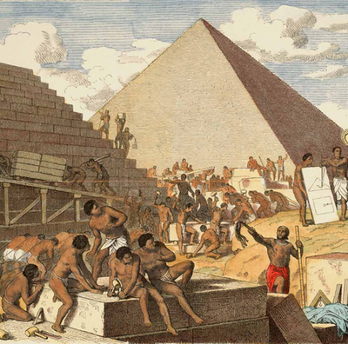




WER TREIBT UNS AN?
PRODUKT OWNER
SCRUM MASTER
PAUL
LUKAS
Notes:
PO mit der Idee, schlägt korrekte Richtung ein
SM der während den Sprints die Hand drauf hat und aufpasst auf Regeln, …

Slide 9

What´s Next?
Single to Multiplayer
Gruppen
Gegen Freunde spielen
Mehr Indizes, Mehr Aktien
Eine größere Auswahl gewährleisten
Und vieles, vieles MEHR!!!
Notes:
Wie geht es weiter?
Wir hoffen ihr bleibt SWIFT erhalten und probiert es selber aus, seht weiter den Fortschritt
Unter nachfolgenden Link möglich

Slide 10

https://swift.wsf.wir.ad.th-wildau.de

